Slide 1
PROJETO ENGENHARIA SIMULADOR DE SOLUÇÕES ANALÍTICAS ADIMENSIONAIS DA EQUAÇÃO DA DIFUSIVIDADE HIDRÁULICA PARA FLUXOS LINEAR E RADIAL TRABALHO DA DISCIPLINA PROGRAMAÇÃO PRÁTICA
Letícia sakai
Lucas tavares

Slide 2
Sumário
Introdução
Especificação
Elaboração
AOO – Análise Orientada a Objeto
Projeto
Teste
Documentação
Referências Bibliográficas

Slide 3
I. INTRODUÇÃO – Conceitos
Software aplicado à engenharia
Utilização do paradigma orientação de objetos em C++ para a predição de soluções da equação de difusidade hidráulica em termos adimensionais.
Equação da Difusividade Hidráulica
Simulação gráfica do comportamento do reservatório (linear ou radial), em regimes distintos: transiente, permanente ou pseudopermanente.
Aplicabilidade do programa
Os resultados gráficos, utilizando funções de Bessel e o algoritmo de inversão numérica de Stehfest, poderão ser salvos em disco, e no formato de imagem.

Slide 4
Desenvolver um simulador para determinar as soluções gráficas adimensionais da Equação da Difusividade Hidráulica de um reservatório de óleo, a partir da pressão em função do tempo ou da posição.
1. Gerar gráficos de pD (xD) para o fluxo linear;
2. Gerar gráficos de pD (tD) para o fluxo radial;
3. Disponibilizar opção para salvar estes resultados em disco;
4. Realizar teste das classes;
5. Encontrar quaisquer bugs;
6. Simular problemas reais que se encontram em livros de engenharia de reservatórios e artigos;
7. Comparar os resultados e verificar sua autenticidade e precisão.
OBJETIVO
GERAL
OBJETIVOS
ESPECÍFICOS

Slide 5
ii. ESPECIFICAÇÃO
Nome | Software que resolve a Equação da Difusividade Hidráulica em termos Adimensionais
Componentes principais | Desenvolvimento das soluções da equação da difusividade hidráulica
Missão | Resolver a equação da difusividade hidráulica para duas geometrias de fluxo e plotar os resultados gráficos utilizando funções de Bessel e o algoritmo de inversão numérica de Stehfest

Slide 6
II. ESPECIFICAÇÃO – REQUISITOS FUNCIONAIS
RF-1 | O sistema deve conter uma base de dados para comparação da autenticidade e precisão dos mesmos.
RF-2 | Deve permitir o carregamento de arquivos criados pelo software.
RF-3 | O usuário poderá plotar seus resultados em um gráfico, e ele poderá ser salvo como imagem.

Slide 7
II. ESPECIFICAÇÃO – REQUISITOS NÃO FUNCIONAIS
RNF-1 | A resolução da equação será feita utilizando dados adimensionais para mostrar as soluções gerais que servem para qualquer sistemas de unidades.
RNF-2 | O programa deverá ser multi-plataforma, podendo ser executado em Windows, GNU/Linux ou OS X.

Slide 8
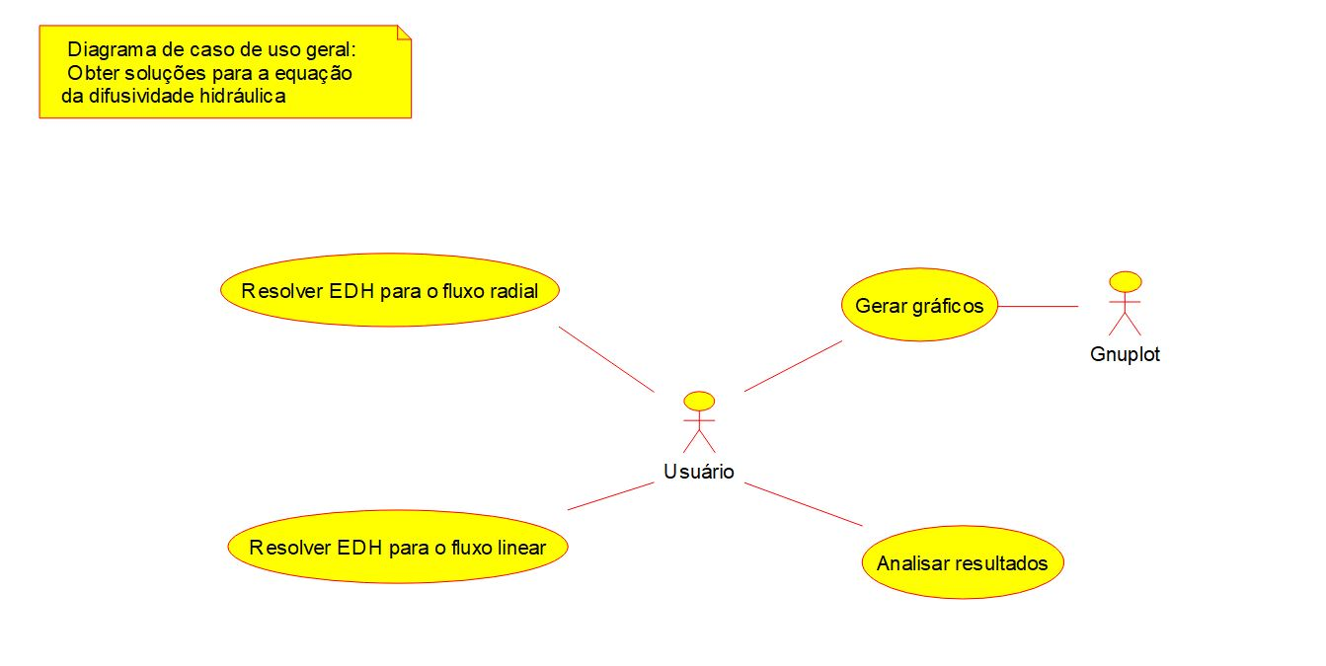
II. ESPECIFICAÇÃO – CASO DE USO GERAL

Slide 9
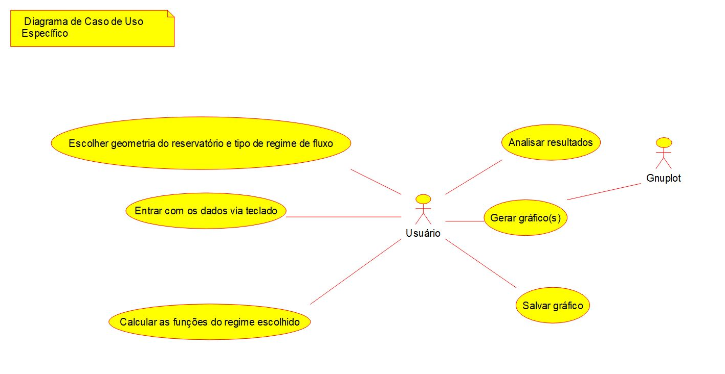
II. ESPECIFICAÇÃO – CASO DE USO ESPECÍFICO

Slide 10
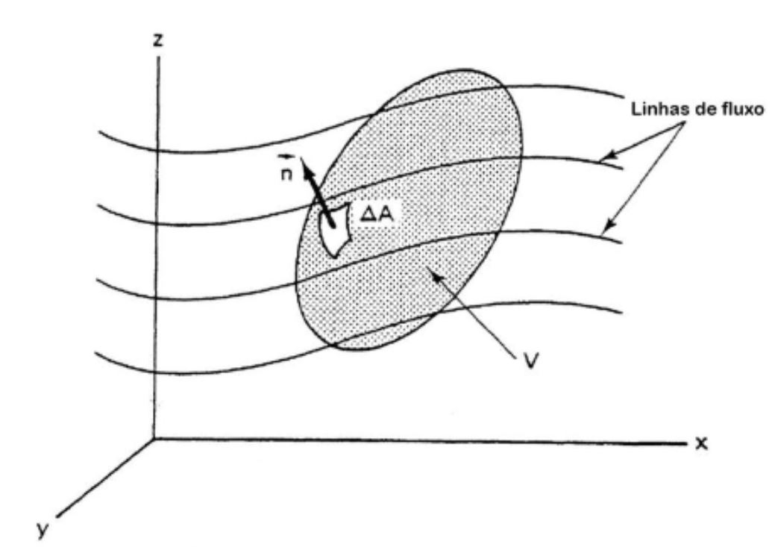
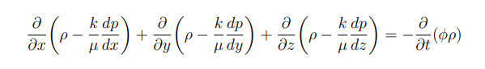
III. ELABORAÇÃO – Associação de equações básicas: a equação da conservação da massa e a lei de Darcy | Equação da Difusidade Hidráulica.

Slide 11
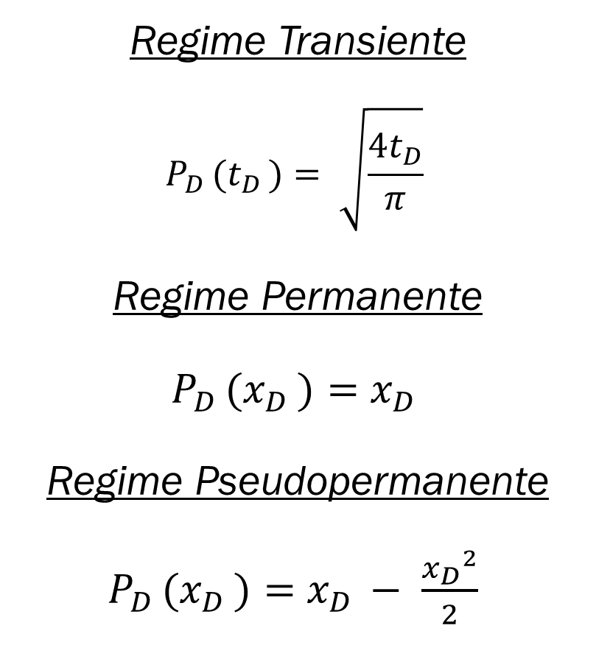
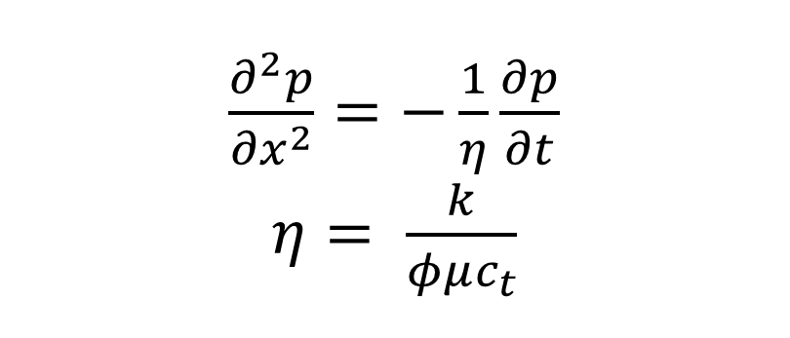
III. ELABORAÇÃO – FLUXO LINEAR
Regime Transiente
$$P_{D }(t_{D })= \sqrt{\frac{{4t}_{D}}{π}}$$
Regime Permanente
$P_{D }(x_{D })=$ $x_{D }$
Regime Pseudopermanente
$P_{D }(x_{D })=$ $x_{D }− \frac{{x_{D}}^{2}}{2}$
$\frac{∂^{2}p}{{∂x}^{2}}=−\frac{1}{η}\frac{∂p}{∂t}$
$η= \frac{k}{φμc_{t}}$

Slide 12
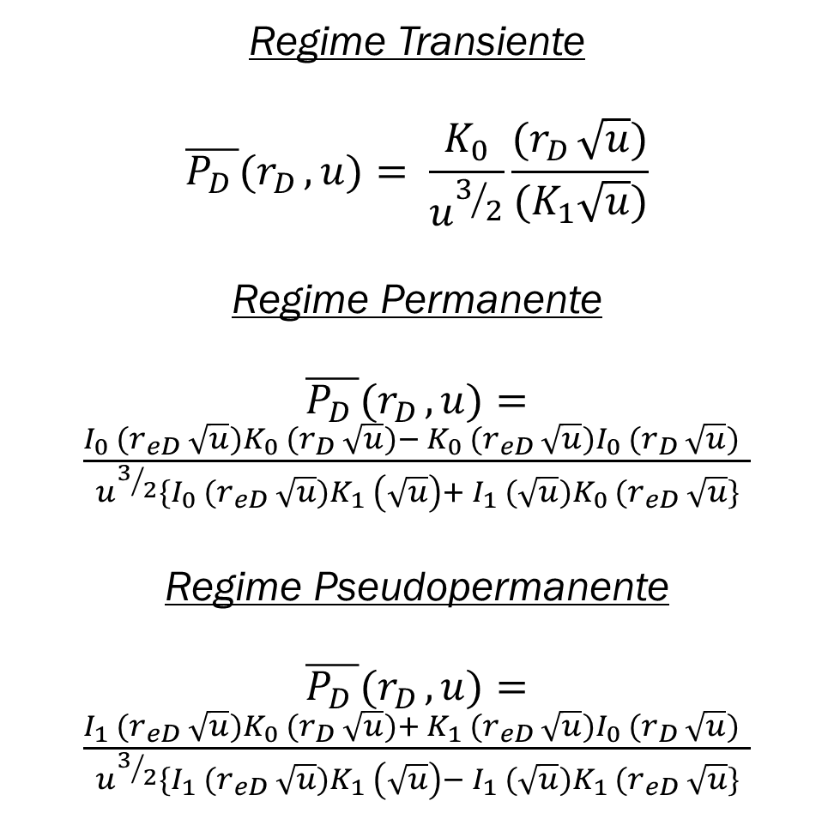
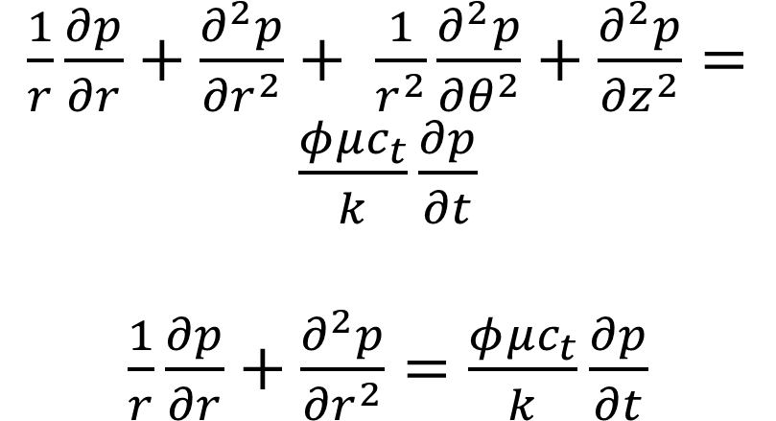
III. ELABORAÇÃO – FLUXO RADIAL
Regime Transiente
$$\overline{P_{D }}(r_{D }, u)= \frac{K_{0}}{u^{3/2}}\frac{(r_{D }\sqrt{u})}{{(K}_{1}\sqrt{u})}$$
Regime Permanente
$\overline{P_{D }}(r_{D }, u)=$ $\frac{I_{0 }{(r}_{eD }\sqrt{u})K_{0 }{(r}_{D }\sqrt{u})− K_{0 }{(r}_{eD }\sqrt{u})I_{0 }{(r}_{D }\sqrt{u}) }{u^{3/2}{\{I}_{0 }{(r}_{eD }\sqrt{u})K_{1 }\left(\sqrt{u}\right)+ I_{1 }(\sqrt{u})K_{0 }{(r}_{eD }\sqrt{u}\}}$
Regime Pseudopermanente
$\overline{P_{D }}(r_{D }, u)=$ $\frac{I_{1 }{(r}_{eD }\sqrt{u})K_{0 }{(r}_{D }\sqrt{u})+ K_{1 }{(r}_{eD }\sqrt{u})I_{0 }{(r}_{D }\sqrt{u}) }{u^{3/2}{\{I}_{1 }{(r}_{eD }\sqrt{u})K_{1 }\left(\sqrt{u}\right)− I_{1 }(\sqrt{u})K_{1 }{(r}_{eD }\sqrt{u}\}}$
$\frac{1}{r}\frac{∂p}{∂r}+\frac{∂^{2}p}{{∂r}^{2}}+ \frac{1}{r^{2}}\frac{∂^{2}p}{{∂θ}^{2}}+\frac{∂^{2}p}{{∂z}^{2}}=\frac{φ{μc}_{t}}{k}\frac{∂p}{∂t}$
$\frac{1}{r}\frac{∂p}{∂r}+\frac{∂^{2}p}{{∂r}^{2}}=\frac{φ{μc}_{t}}{k}\frac{∂p}{∂t}$

Slide 13
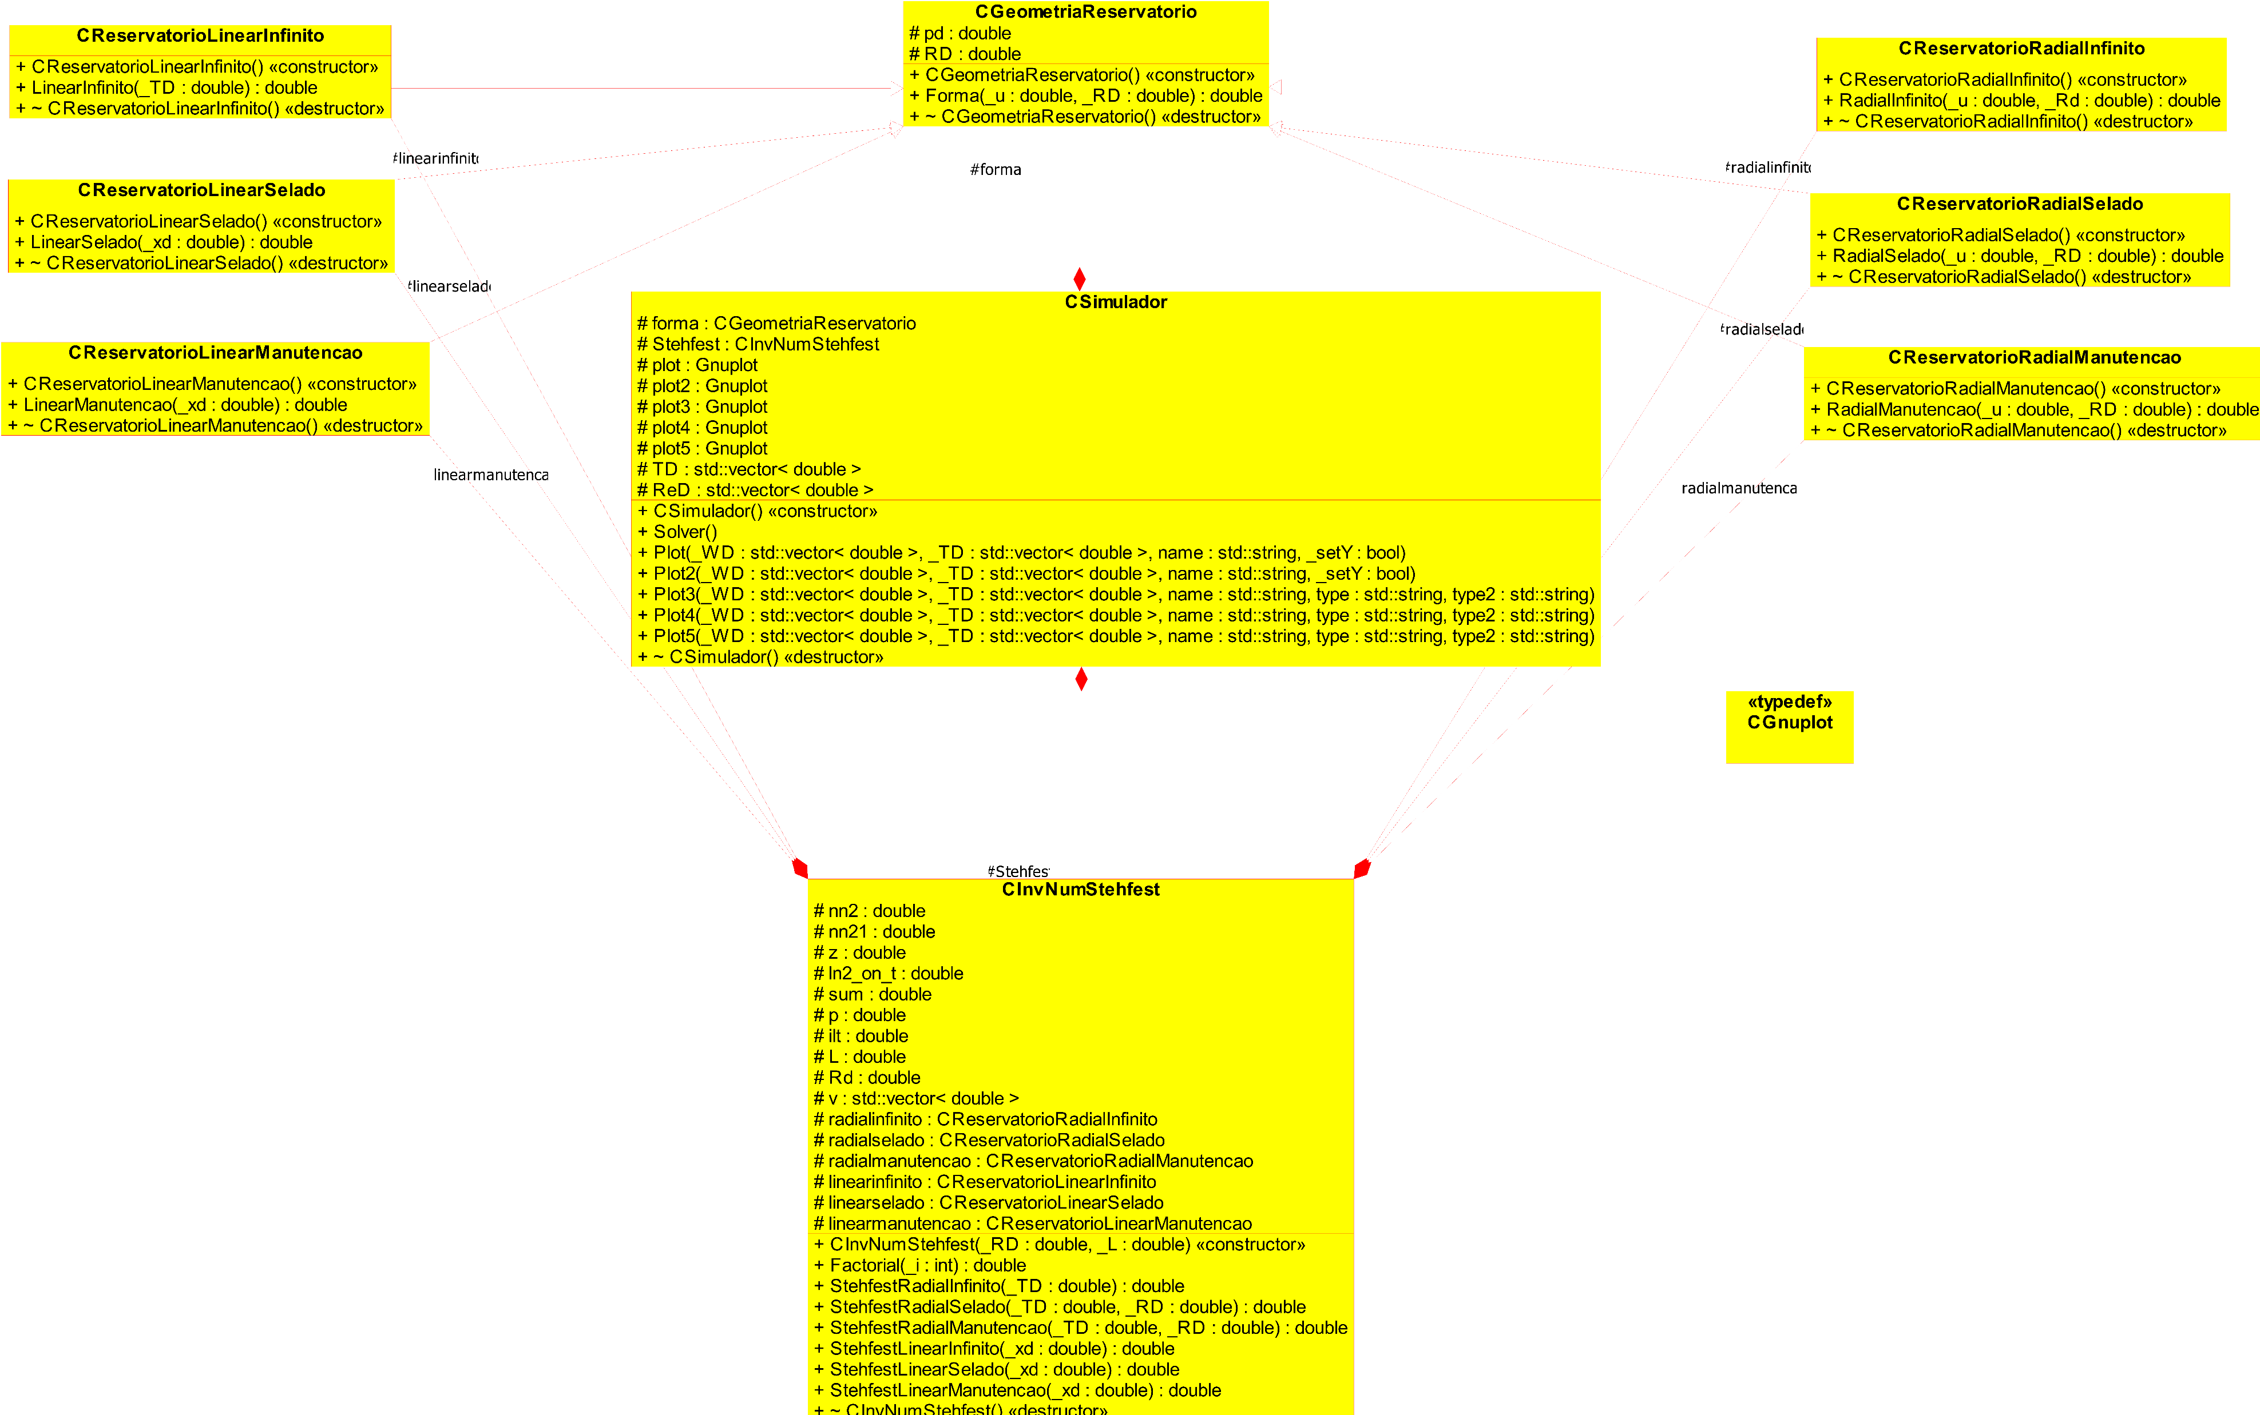
III. ELABORAÇÃO – DIAGRAMA DE CLASSES

Slide 14
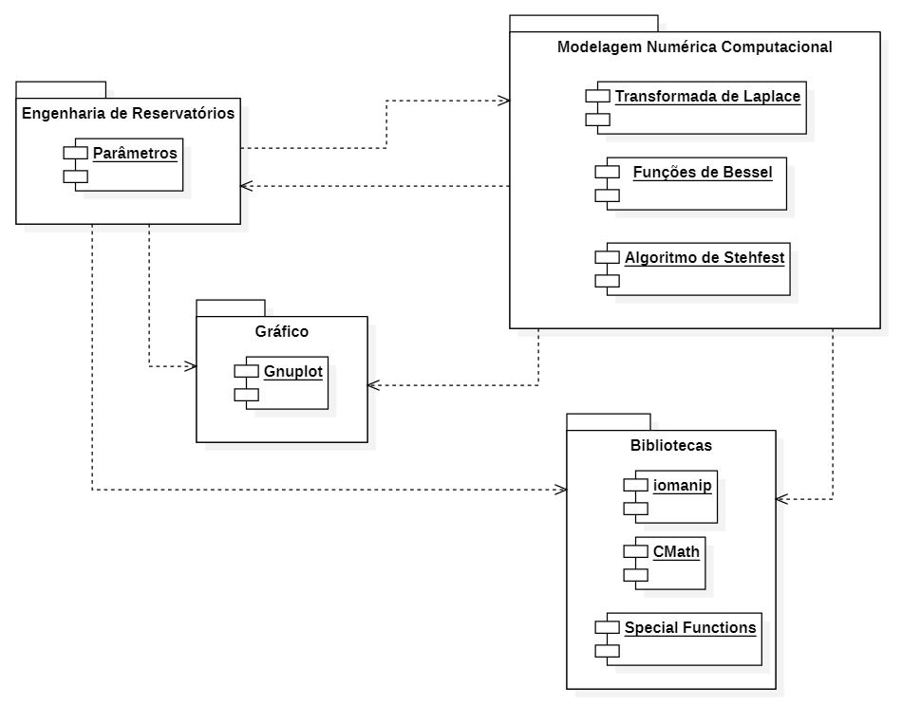
III. ELABORAÇÃO – DIAGRAMA DE PACOTES

Slide 15
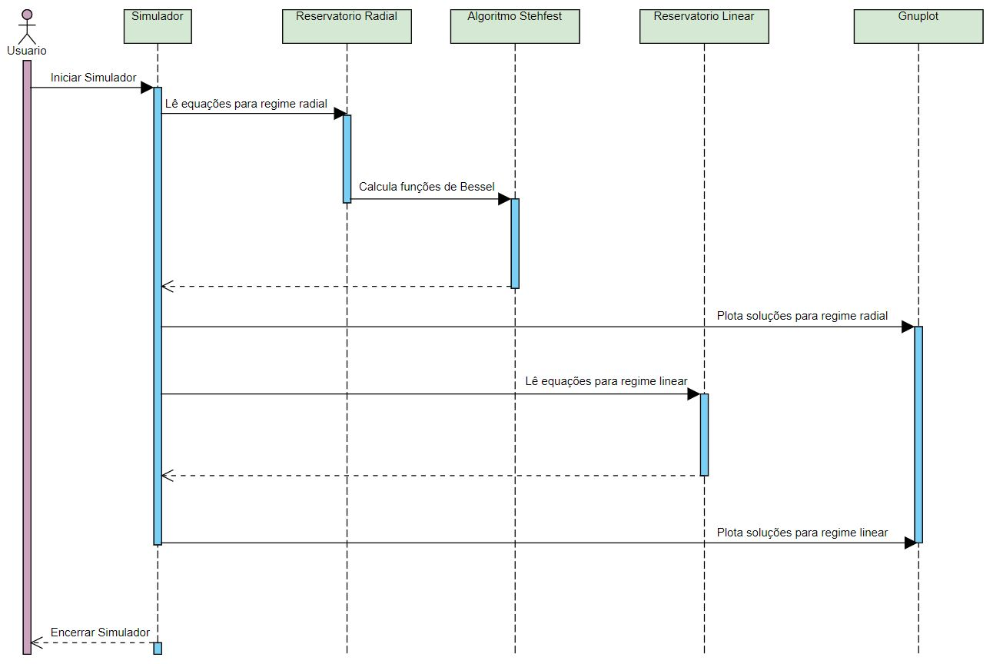
IV. ANÁLISE ORIENTADA À OBJETO – DIAGRAMA DE SEQUÊNCIA GERAL

Slide 16
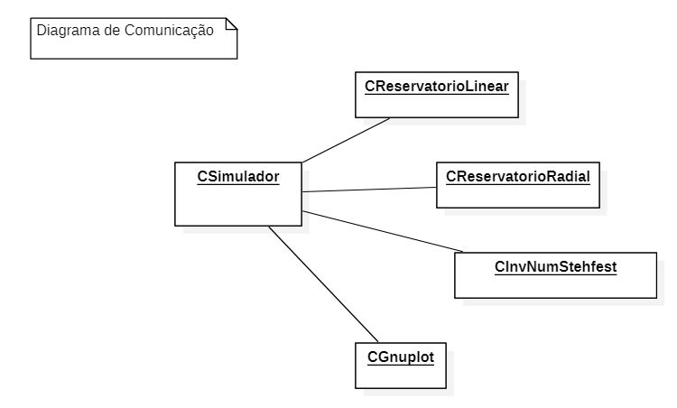
IV. ANÁLISE ORIENTADA À OBJETO – DIAGRAMA DE COMUNICAÇÃO

Slide 17
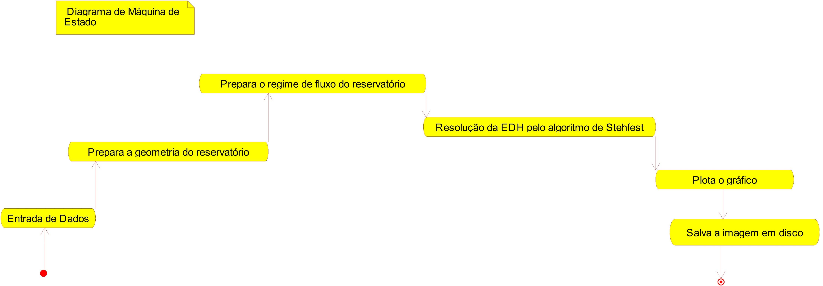
IV. ANÁLISE ORIENTADA À OBJETO – DIAGRAMA DE MÁQUINA DE ESTADO

Slide 18
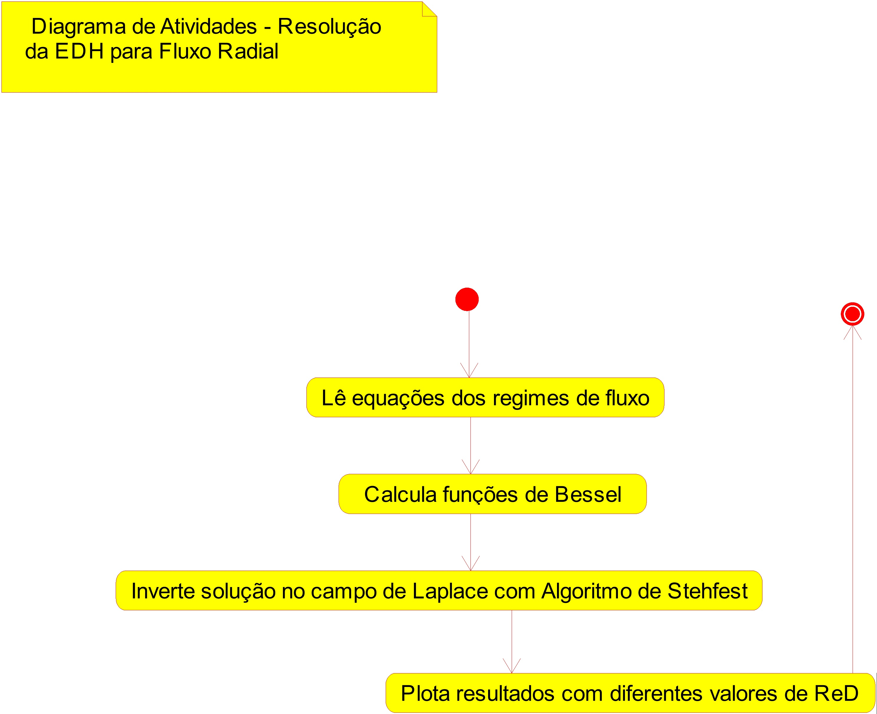
IV. ANÁLISE ORIENTADA À OBJETO – DIAGRAMA DE ATIVIDADES

Slide 19
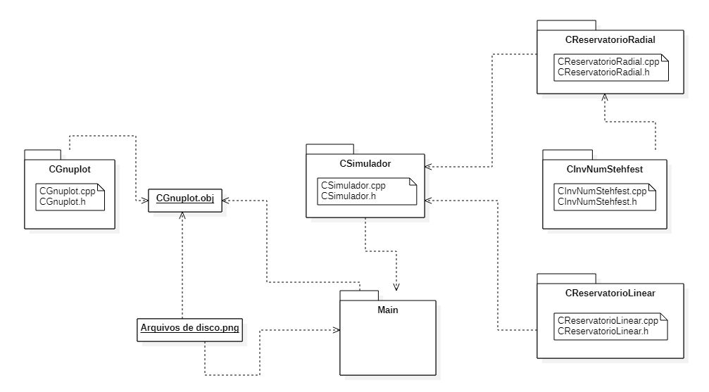
V. PROJETO – DIAGRAMA DE COMPONENTES

Slide 20
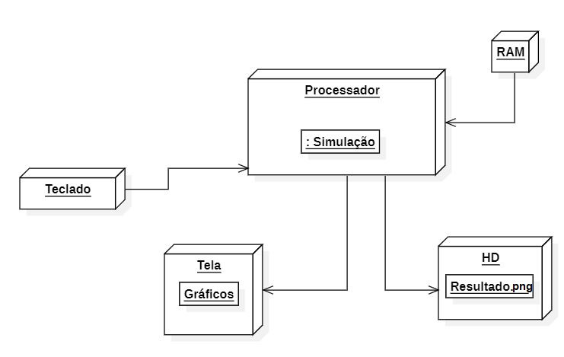
V. PROJETO – DIAGRAMA DE IMPLANTAÇÃO

Slide 21
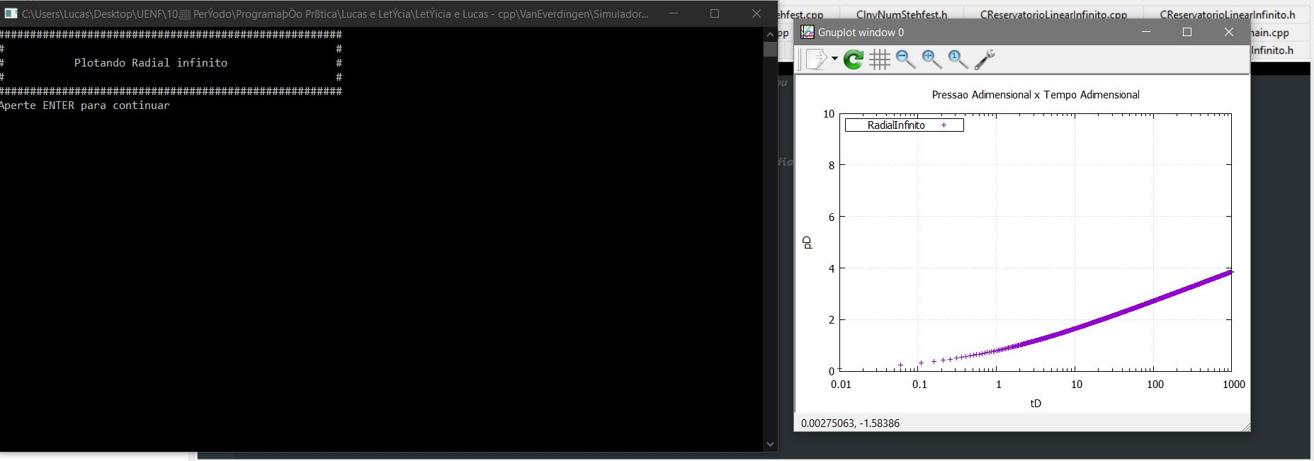
VI. TESTES – reservatório radial infinito PD vs. td

Slide 22
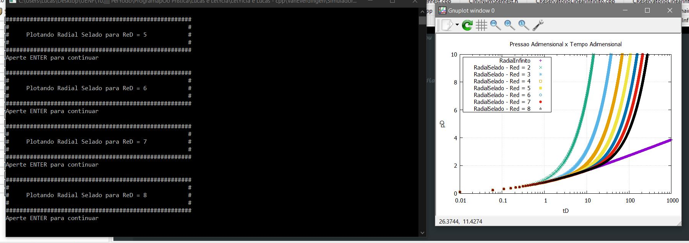
VI. TESTES – reservatório radial selado PD vs. td

Slide 23
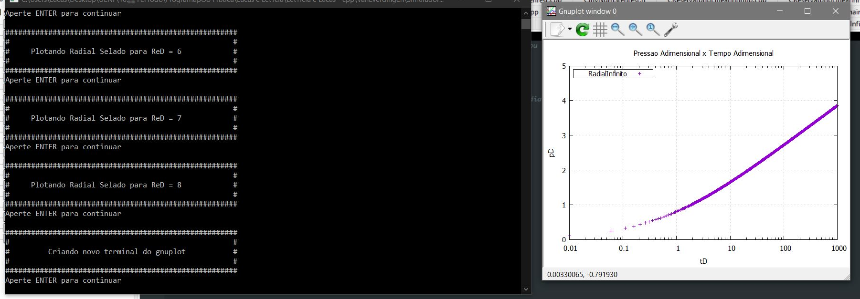
VI. TESTES – função retorna para radial infinito

Slide 24
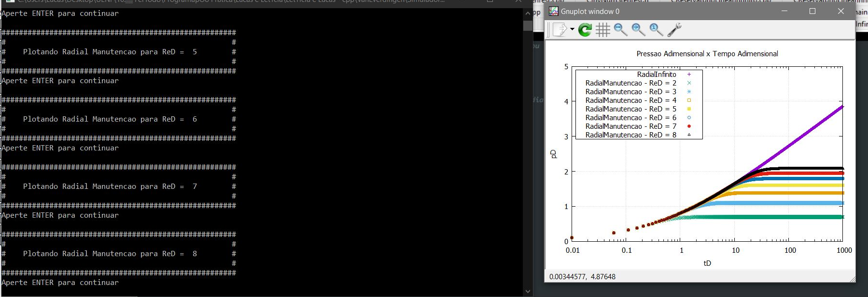
VI. TESTES – reservatório radial COM MANUTENÇÃO DE PRESSÃO PD vs. td

Slide 25
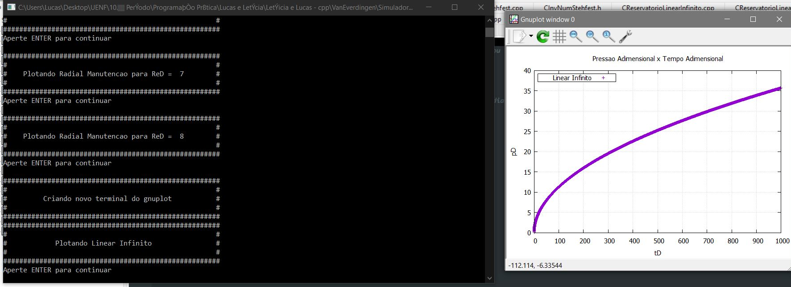
VI. TESTES – reservatório LINEAR INFINITO PD vs. td

Slide 26
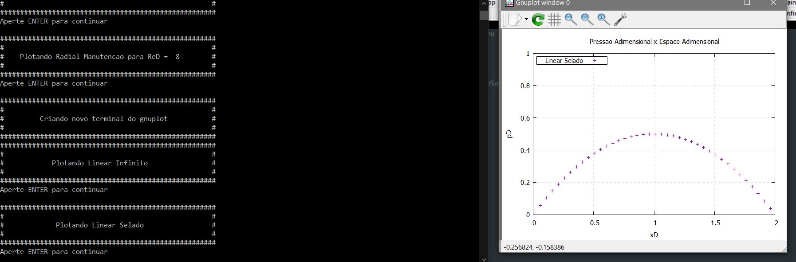
VI. TESTES – reservatório LINEAR selado pD vs. xd

Slide 27
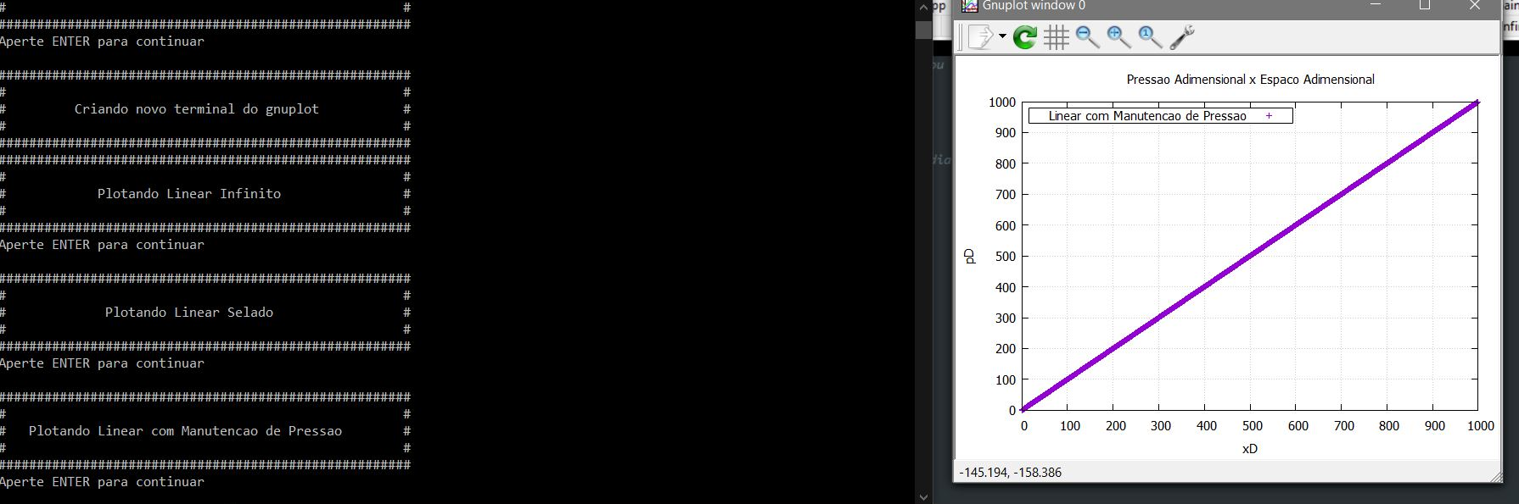
VI. TESTES – reservatório LINEAR com manutenção de pressão pD vs. xd

Slide 28
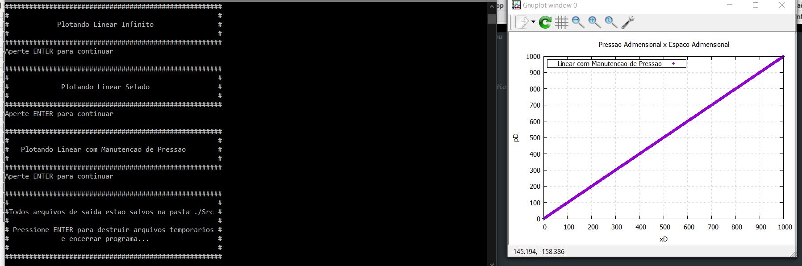
VI. TESTES – tela final do programa (salva em disco)

Slide 29
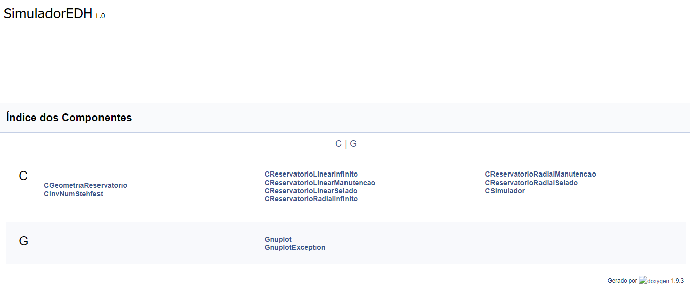
VI. DOCUMENTAÇÃO - DOXYGEN

Slide 30
VI. REFERÊNCIAS BIBLIOGRÁFICAS
BUENO, A. D. Programação Orientada à C++, Novatec Editora, 2017.
LAKE, L.W. Enhanced Oil Recovery. Prentice-Hall Inc., Englewood Cliffs, p. 550, 1989.
ROSA, A. J.; PERES, A. M. M.; COELHO, A. C. D.; CORREA, A. C. F.; CAMARGO, C.; OLIVEIRA, E. A. P.; KATO, E. T.; TINOCO, F. L.; NISHIMURA, N. S.; MARQUES, J. B. D.; NOGUEIRA, P. B.; CARVALHO, R. S.; SPINELLI JR., V. D. Análise de Testes de Poços – PETROBRAS.
ROSA, A. J., CARVALHO, R. S., XAVIER, J. A. D., Engenharia de reservatório de petróleo, editora Interciência, 2006.
STEHFEST, H. Algorithm 368: Numerical Inversion of Laplace Transform. Communications of the ACM, v. 13, p. 47-49, 1970. https://doi.org/10.1145/361953.361969

